Slide 1

U2041170 《工程材料与成型技术》 Engineering Materials and Forming Technology 44+4学时，3学分

Slide 2
第六章、有色金属材料 Nonferrous Metallic Materials

Slide 3
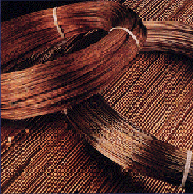
第六章、有色金属材料
黑色金属：在工业生产中，通常把铁及其合金称为黑色金属。
有色金属：其他非铁金属及其合金。

Slide 4
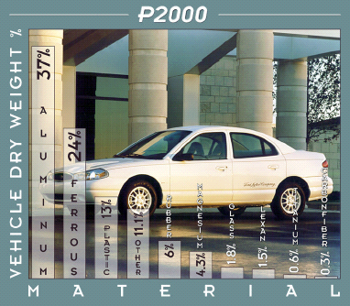
第六章、有色金属材料
产量和用量：
有色金属 < 黑色金属
有色金属具有许多优良的特性：特殊的电、磁、热性能,耐蚀性能及高的比强度 (强度/密度)等, 现代工业中不可缺少的金属材料。
占汽车净重比
橡胶
磁材料
聚碳酸酯
碳纤维
玻璃
塑料
Ti
Fe
其它
Al
材料
各种材料在先进汽车中所占的重量百分比

Slide 5
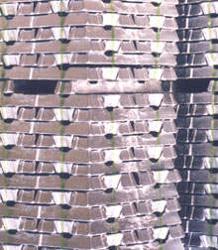
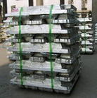
第六章、有色金属材料
变形有色金属及其合金的牌号表示方法还不统一。
铸造有色金属及其合金牌号表示方法统一如下:
① 铸造有色纯金属的牌号：
Z +该金属元素符号 + 纯度百分含量数字(或用一短横加顺序号)。
牌号示例：ZAl99.5、ZTi-1。
铝锭

Slide 6
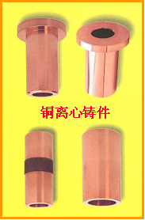
第六章、有色金属材料
② 铸造有色合金的牌号
Z + 基体元素符号 + 主要合金元素符号及其名义百分含量数字 + 其他合金元素符号及其百分含量数字。
牌号示例：ZAlSi7Cu4、ZCuZn31Al2、ZSnSb11Cu6
混合稀土元素符号：RE。
优质合金：牌号 + 字母“A”。
有色金属种类很多，本章仅对机械、仪表等工业中广泛使用的铝、铜、钛、镁及轴承合金作简要介绍。

Slide 7
第六章、有色金属材料 ——内容提要
第一节 铝及铝合金
第二节 铜及铜合金.
第三节 钛及钛合金.
第四节 镁及镁合金.
第五节 滑动轴承合金.
第六节 硬质合金.

Slide 8
第一节 铝及铝合金 Aluminum & Its Alloys

Slide 9
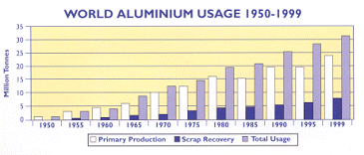
第一节 铝及铝合金
全球用铝量在有色金属中居第一。
每年人均铝消费量：西方国家至少12公斤,美国多达35公斤（——欧洲铝协会研究发现）。
http://www.alu.cn/aluNews/NewsDisplay_283.html
全世界铝的用量1950-1999
百万吨
一次生产量
二次回收量
总用量

Slide 10
第一节 铝及铝合金
一、铝及铝合金的性能特点
二、铝合金的分类
三、铝合金的热处理
四、铝合金的牌号、性能及用途

Slide 11
一、铝及铝合金的性能特点 Performance characteristics of aluminum and Its alloys

Slide 12
一、铝及铝合金的性能特点
1.纯铝
银白色金属光泽, 密度小(2.72 ), 熔点低(660.4℃), 导电、导热性能优良。
耐大气腐蚀，易于加工成形。
面心立方，无同素异构转变，无磁性
2.铝合金：高强度 + 纯铝 的优良特性
高纯度铝
纯铝
工业纯铝

Slide 13
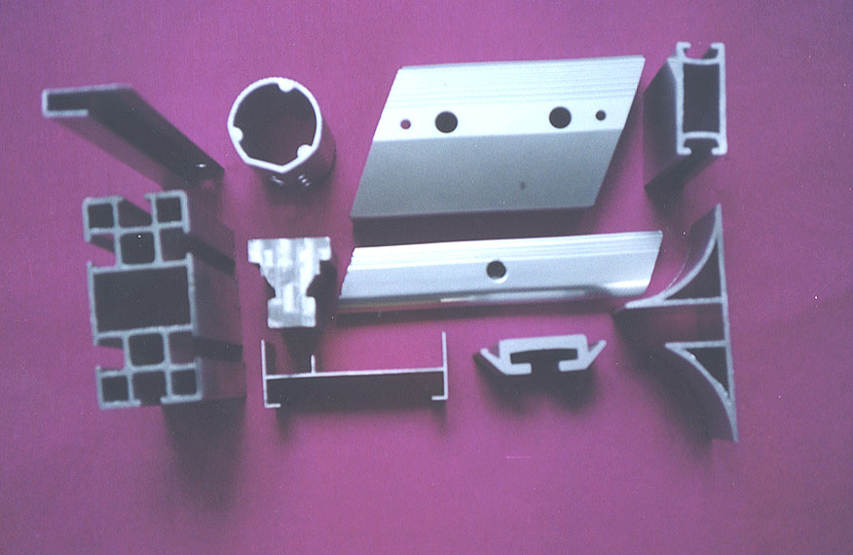
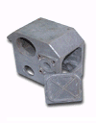
铝合金 Aluminum alloy
主加元素：Cu、Mn、Si、Mg、Zn…
辅加元素：Cr、Ni、Ti、Zr …
铝合金型材
铝铸件

Slide 14
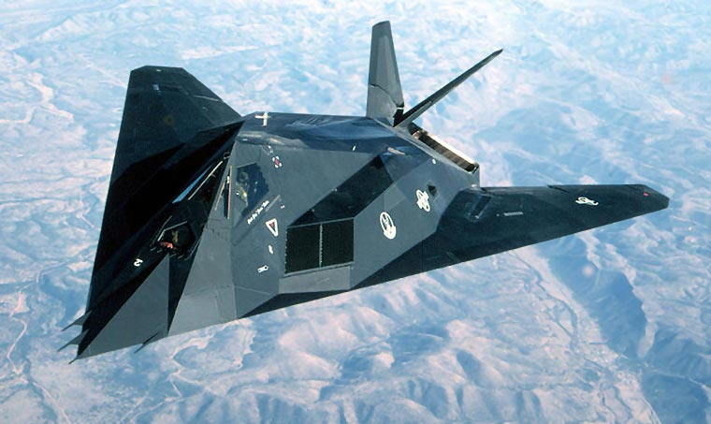
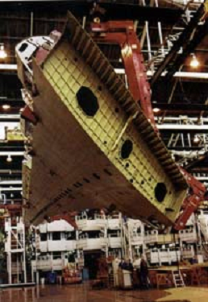
铝合金 Aluminum alloy
铝合金制造的机翼
美F-117隐身战斗机 (所用材料大部分是铝合金)

Slide 15
二、铝合金的分类 Classification of aluminum alloys

Slide 16
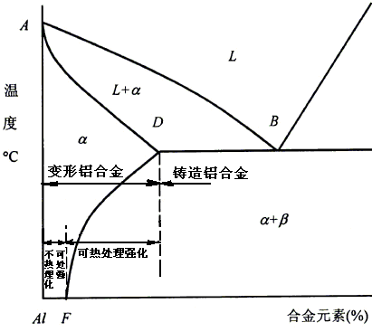
二、铝合金的分类
铝合金一般具有有限固溶型共晶相图。
铝合金分类：
可热处理强化
变形铝合金
不可热处理强化
铝合金
铸造铝合金
铝合金分类示意图

Slide 17
三、铝合金的热处理 Heat treatment of aluminum alloys

Slide 18
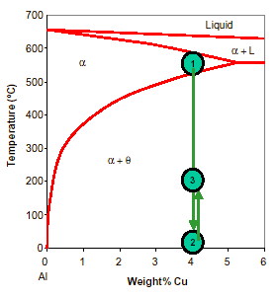
三、铝合金的热处理
可热处理强化变形铝合金的热处理方法：
固溶处理 + 时效
固溶处理：将合金加热到固溶线以上，保温并
加热固溶
时效析出
淬火过饱和
淬火后获得过饱和的单相固溶体组织。
时效：将过饱和的固溶体加热到固溶线以下某温度保温，以析出弥散强化相。

Slide 19
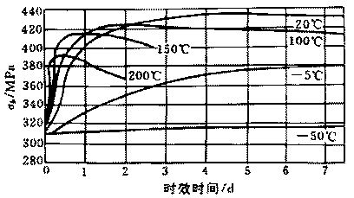
时 效
时效强化效果 与 加热温度 和 保温时间 有关（图）：
（1）温度一定时，随时效时间延长，时效曲线上出现峰值，超过峰值时间,析出相聚集长大，强度下降，为过时效。
（2）随时效温度提高，峰值强度下降，出现峰值的时间提前。
自然时效（在室温下进行）
时效
人工时效（加热条件下进行）
时效时间/d
含4%Cu铝合金的时效曲线
19

Slide 20
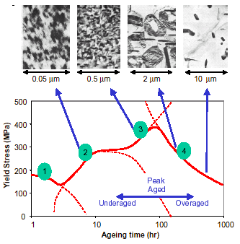
铝合金的热处理
屈服强度
时效峰
亚时效
过时效
时效时间
20

Slide 21
四、铝合金的牌号、性能及用途 Numbering, performance and application of aluminum alloys

Slide 22
四、铝合金的牌号、性能及用途
1、变形铝合金
⑴ 变形铝及铝合金 牌号表示方法
GB/T16474-1996规定 ：变形铝及铝合金可直接引用国际四位数字体系牌号 或 采用国标规定的四位字符牌号。
GB/T 16474-2011 变形铝及铝合金牌号表示方法

Slide 23
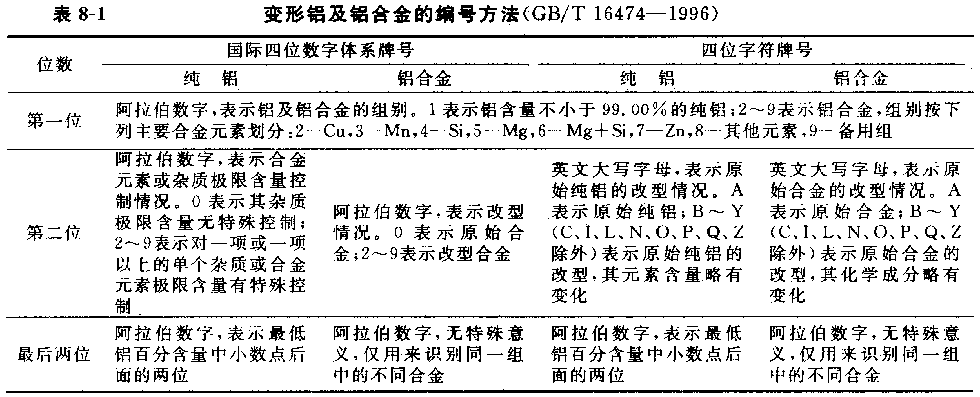
变形铝及铝合金牌号表示方法(GB/T16474-1996)
GB/T 16474-2011 变形铝及铝合金牌号表示方法
GB/T 16474-2011

Slide 24
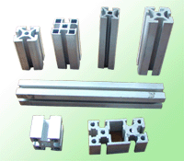
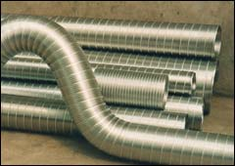
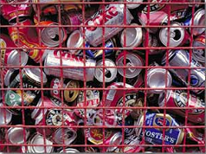
变形铝及铝合金牌号表示方法
GB 3190-82中的旧牌号仍可继续使用，表示方法为:
• 防锈铝合金：LF + 序号
• 硬铝合金： LY + 序号
• 超硬铝合金：LC + 序号
• 锻铝合金： LD + 序号
铝合金制品
铝合金波纹管
铝是可以回收利用的金属

Slide 25
⑵ 常用变形铝合金
① 防锈铝合金
② 硬铝合金
③ 超硬铝合金
④ 锻铝合金

Slide 26

① 防锈铝合金
主要是 Al-Mn 和 Al-Mg系 合金。
Mn和Mg主要作用：提高抗蚀能力和塑性、起固溶强化作用。
锻造退火后组织为单相固溶体，抗蚀性、焊接性能好，易于变形加工，但切削性能差。
不能热处理强化，常利用加工硬化提高其强度。
卫星天线（LF2）

Slide 27
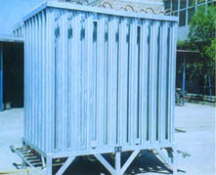
① 防锈铝合金
常用的 Al-Mn系 合金 有 LF21（ 3A21 ），其抗蚀性和强度高于纯铝，应用：油罐、油箱、管道、铆钉等需要弯曲、冲压加工的零件。
常用的Al-Mg系合金 有 LF5（ 5A05 ）, 密度比纯铝小，强度比Al-Mn合金高，应用：广泛应用于航空工业，如管道、容器、铆钉及承受中等载荷的零件。
汽化器(热交换管为LF21)

Slide 28
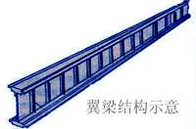
② 硬铝合金
主要是 Al-Cu-Mg 系合金，并含少量Mn。
强化途径：时效强化、形变强化
特点：强度、硬度高，加工性能好，耐蚀性低于 防锈铝。
常用牌号：LY11 (2A11)、 LY12 (2A12)等，应用：冲压件、模锻件和铆接件，如螺旋桨、梁、铆钉等。
飞机翼梁(腹板为硬铝合金)

Slide 29
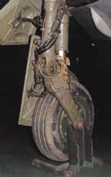
③ 超硬铝合金
属Al-Zn-Mg-Cu系合金，并含有少量Cr和Mn。
时效强化效果 > 硬铝合金。
特点：热态塑性好，耐蚀性差。
常用牌号：LC4 (7A04 )、LC9 (7A09 )等，
应用：工作温度较低、受力较大的结构件, 如飞机大梁、起落架等.
飞机主起落架

Slide 30
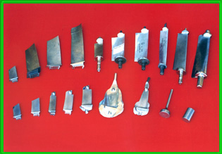
④ 锻铝合金
Al-Cu-Mg-Si 系合金
特点：可锻性好，力学性能高。
应用：用于形状复杂的锻件和模锻件，如喷气发动机压气机叶轮、导风轮等。
Al-Cu-Mg-Fe-Ni系耐热锻铝合金 常用牌号有LD7 (2A70)、LD8(2A80)、LD9(2A90)等 。应用：150 ~225℃下工作的零件，如压气机叶片、超音速飞机蒙皮等。
压气机叶片

Slide 31
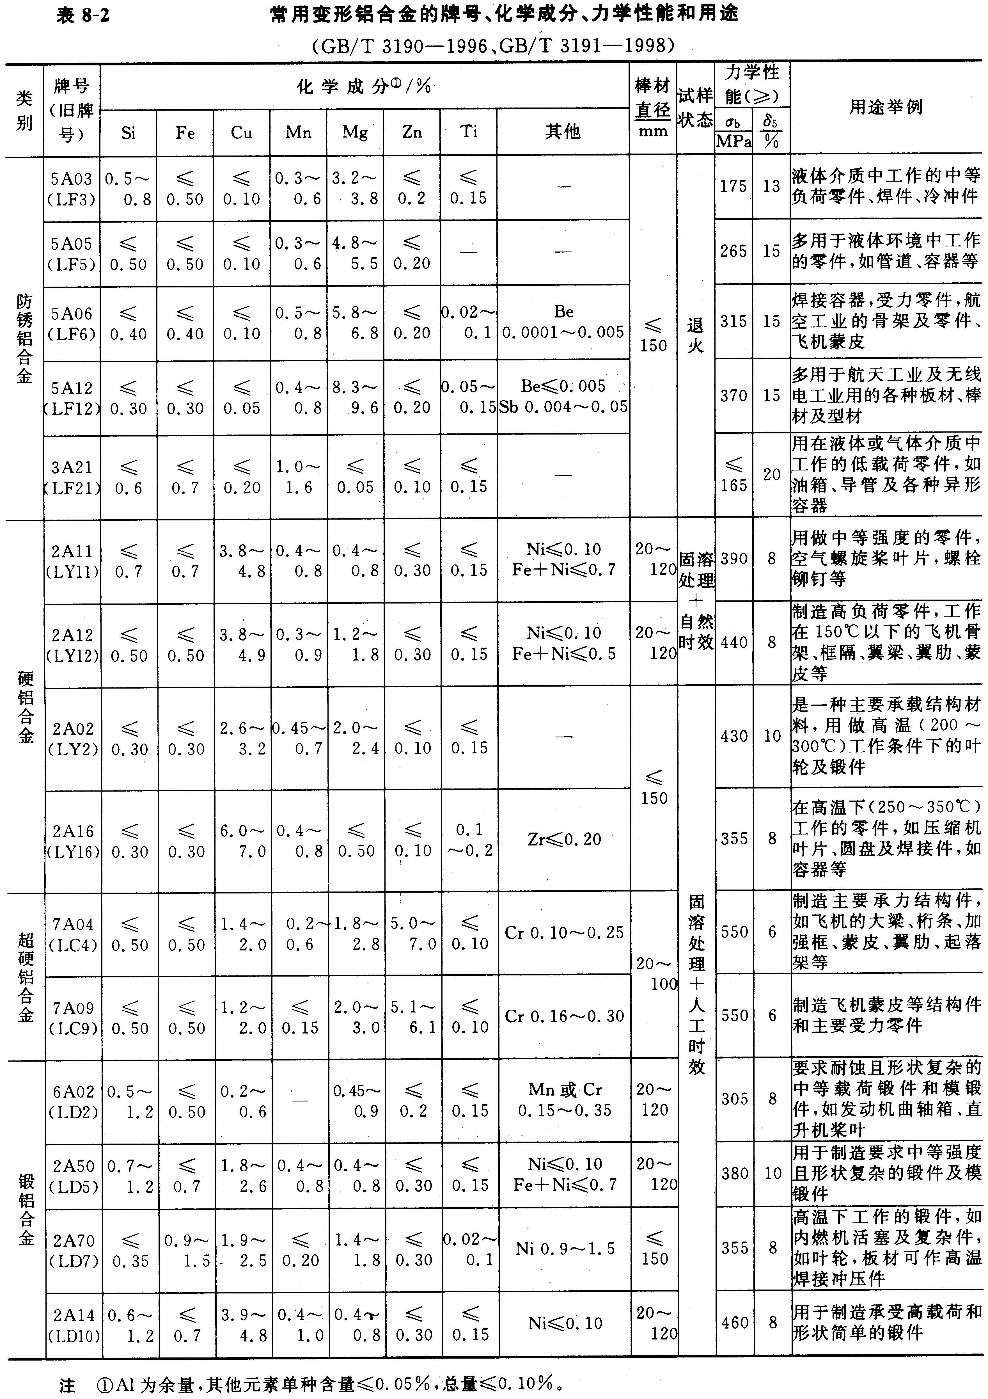
GB/T 3190-2020 变形铝及铝合金化学成分

Slide 32
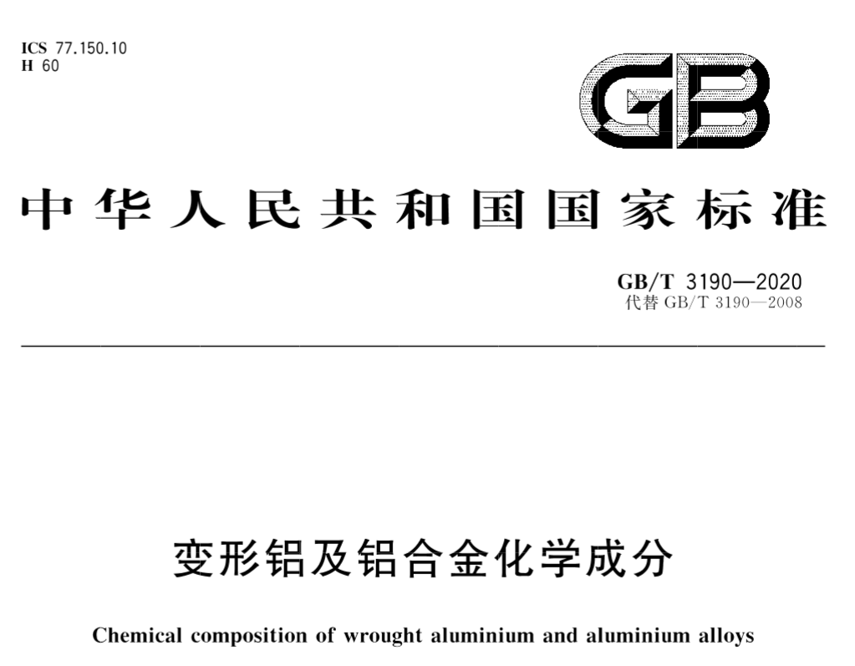
GB/T 3190-2020 变形铝及铝合金化学成分
12/9/2025 3:29 PM

Slide 33
2、铸造铝合金
Al- Si系： 代号 ZL1 + 两位数字 顺序号
Al-Cu系：代号 ZL2 + 两位数字 顺序号
Al-Mg系：代号 ZL3 + 两位数字 顺序号
Al-Zn系： 代号 ZL4 + 两位数字 顺序号

Slide 34
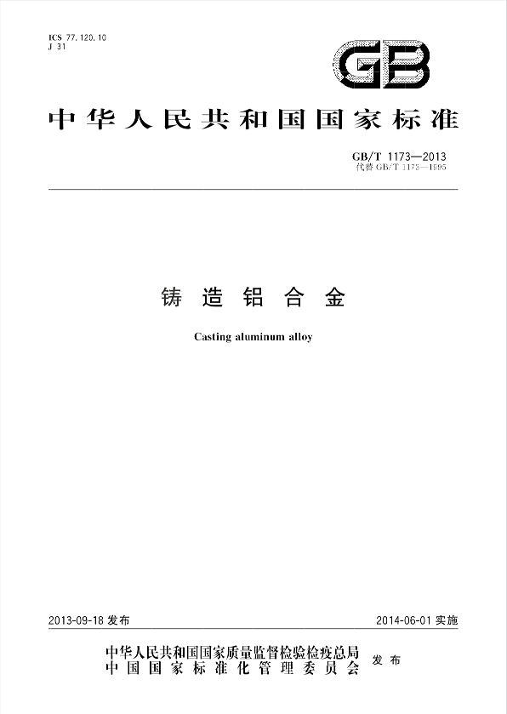
GB/T 1173-2013 铸造铝合金
GB/T 1173-2013 铸造铝合金

Slide 35
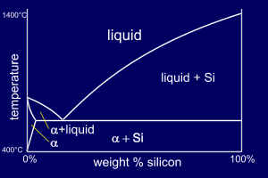
⑴ Al-Si系铸造铝合金
又称 硅铝明
其中，ZL102(ZAlSi12)是含12%Si的铝硅二元合金，称为 简单硅铝明。
12.7%
577℃

Slide 36
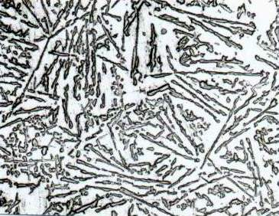
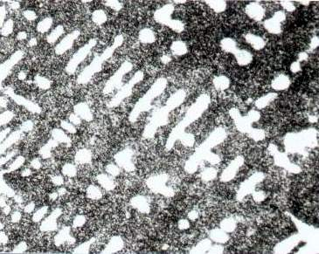
在普通铸造条件下， ZL102组织几乎全部为共晶体 （= 粗针状的硅晶体 + α固溶体） 性能特点：强度、塑性 都 较差。 生产上通常用钠盐变质剂进行变质处理, 得到细小均匀的共晶体 + 一次α固溶体组织，以提高性能。
⑴ Al-Si系铸造铝合金
——ZL102(ZAlSi12)
未变质处理
ZL102的铸态组织
经变质处理

Slide 37

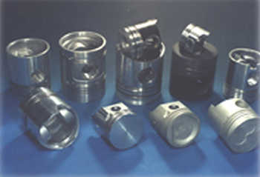
⑴ Al-Si系铸造铝合金
加入其他合金元素的铝硅铸造合金称复杂(或特殊)硅铝明。
Al-Si系铸造铝合金的 铸造性能好，具有优良的耐蚀性、耐热性和焊接性能。
应用：飞机、仪表、电动机壳体、汽缸体、风机叶片、发动机活塞等。
活塞(裙部为铝硅合金)

Slide 38
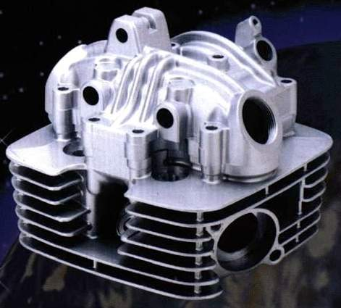
⑵ Al-Cu系 铸造铝合金
特点：耐热性好，强度较高；密度大，铸造性能、耐蚀性能差，强度低于Al-Si系合金。
常用代号：ZL201 (ZAlCu5Mn)、ZL203 (ZAlCu4)等。
应用：在较高温度下工作的高强零件，如内燃机汽缸头、汽车活塞等。
汽缸头

Slide 39
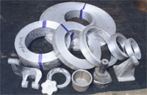
⑶ Al-Mg系铸造铝合金
特点：耐蚀性好，强度高，密度小；铸造性能差，耐热性低。
常用代号：ZL301(ZAlMg10)、 ZL303(ZAlMg5Si1)
应用：主要用于制造外形简单、承受冲击载荷、在腐蚀性介质下工作的零件,如舰船配件、氨用泵体等。
鼓风机密封件等(ZL102、301)

Slide 40
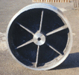
⑷ Al-Zn系铸造铝合金
特点：铸造性能好，强度较高，可自然时效强化；密度大，耐蚀性较差。
常用代号：ZL401(ZAlZn11Si7)、ZL402(ZAlZn6Mg)等.
应用：形状复杂、受力较小的汽车、飞机、仪器零件。
大型空压机活塞(ZL401)

Slide 41
第二节 铜及铜合金 Copper & Its Alloys

Slide 42
第二节 铜及铜合金
一、铜及铜合金的性能特点
二、黄铜 Brass
三、白铜 Cupronickel
四、青铜 Bronze

Slide 43
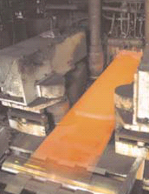
一、铜及铜合金的性能特点
1.纯铜
呈紫红色，故又称紫铜
面心立方晶格，无同素异构转变，无磁性，塑性好。
优良的导电性和导热性，在大气、淡水和冷凝水中有良好的耐蚀性。
热轧铜合金

Slide 44
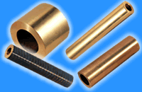
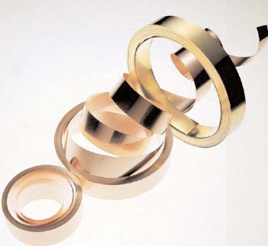
一、铜及铜合金的性能特点
铜合金常加元素为Zn、Sn、Al、Mn、Ni、Fe、Be、Ti、Zr、Cr等，提高强度，保持纯铜特性。
铜合金分类（三大类：）
黄铜
铜合金
青铜
白铜
铜管
铜与黄铜带

Slide 45
二、黄铜 Brass

Slide 46
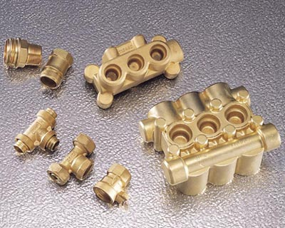
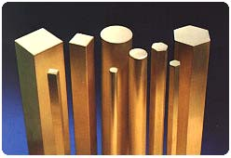
二、黄铜 Brass
黄铜 ：以 锌 为主要合金元素 的 铜合金。
黄铜分类：
黄铜
普通黄铜
按化学成分
特殊黄铜
黄铜
按加工工艺
加工黄铜
铸造黄铜
黄铜铸件
黄铜棒

Slide 47
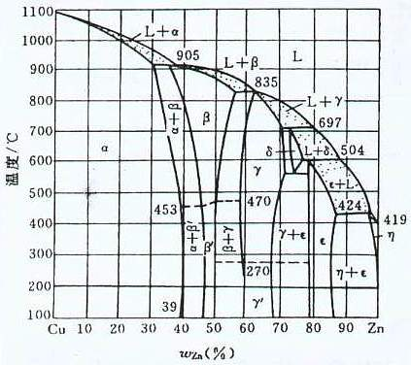
1、普通黄铜
普通黄铜：铜与锌 的二元合金。
加工普通黄铜 的 牌号：
H (黄) +数字（表示铜平均百分含量）， 如H68。
从铜锌合金相图 可以看出 黄铜有α 和 α+β’ 两种组织，分别称单相黄铜和两相黄铜。
普通黄铜
H + 数字（表示铜平均百分含量）
铜锌合金相图

Slide 48
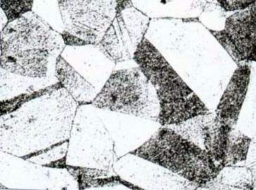
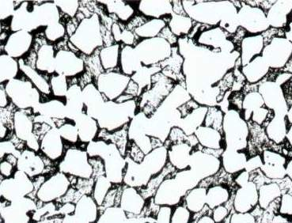
普通黄铜的显微组织
单相黄铜（ α ）
两相黄铜（ α+β’ ）

Slide 49
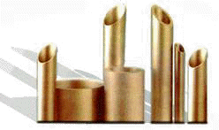
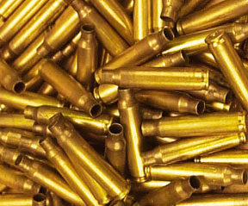

普通黄铜
（1）单相黄铜
特点：塑性好
常用牌号：H80、H70、H 68
应用：冷变形零件，如弹壳、冷凝器管等。
（2）两相黄铜
特点：热塑性好, 强度高
常用牌号：H59、H62
应用：受力件，如垫圈、弹簧、导管、散热器等。
冷凝器管
汽车机油泵衬套

Slide 50
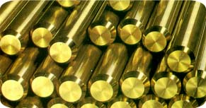
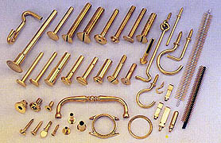
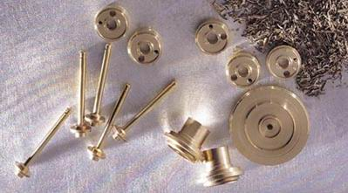
2、特殊黄铜
特殊黄铜：在普通黄铜的基础上加入Al、 Fe、Si、Mn、Pb、 Sn、Ni 等元素形成。
加工特殊黄铜的牌号为：
H(黄)+主加元素符号(Zn除外)+铜平均百分含量 + 主加元素平均百分含量, 如 HPb59-1（Cu59%、Pb1%）.
特点：强度、耐蚀性 比普通黄铜好，铸造性能改善。
黄铜棒
H + 主加元素符号(Zn除外)+铜平均百分含量 + 主加元素平均百分含量,
黄铜制品

Slide 51
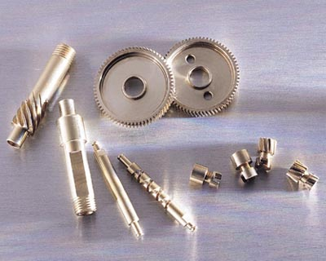
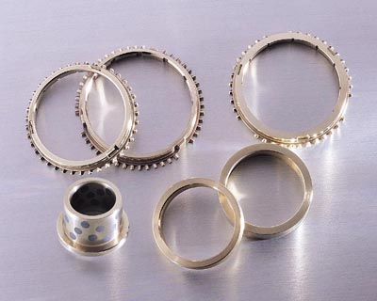
2、特殊黄铜
常用牌号：HPb63-3、HAl60-1-1、HSn62-1、HFe59-1-1、ZCuZn38Mn2Pb2、ZCuZn16Si4等。
主要应用：船舶及化工零件，如冷凝管、齿轮、螺旋桨、轴承、衬套及阀体等。

Slide 52
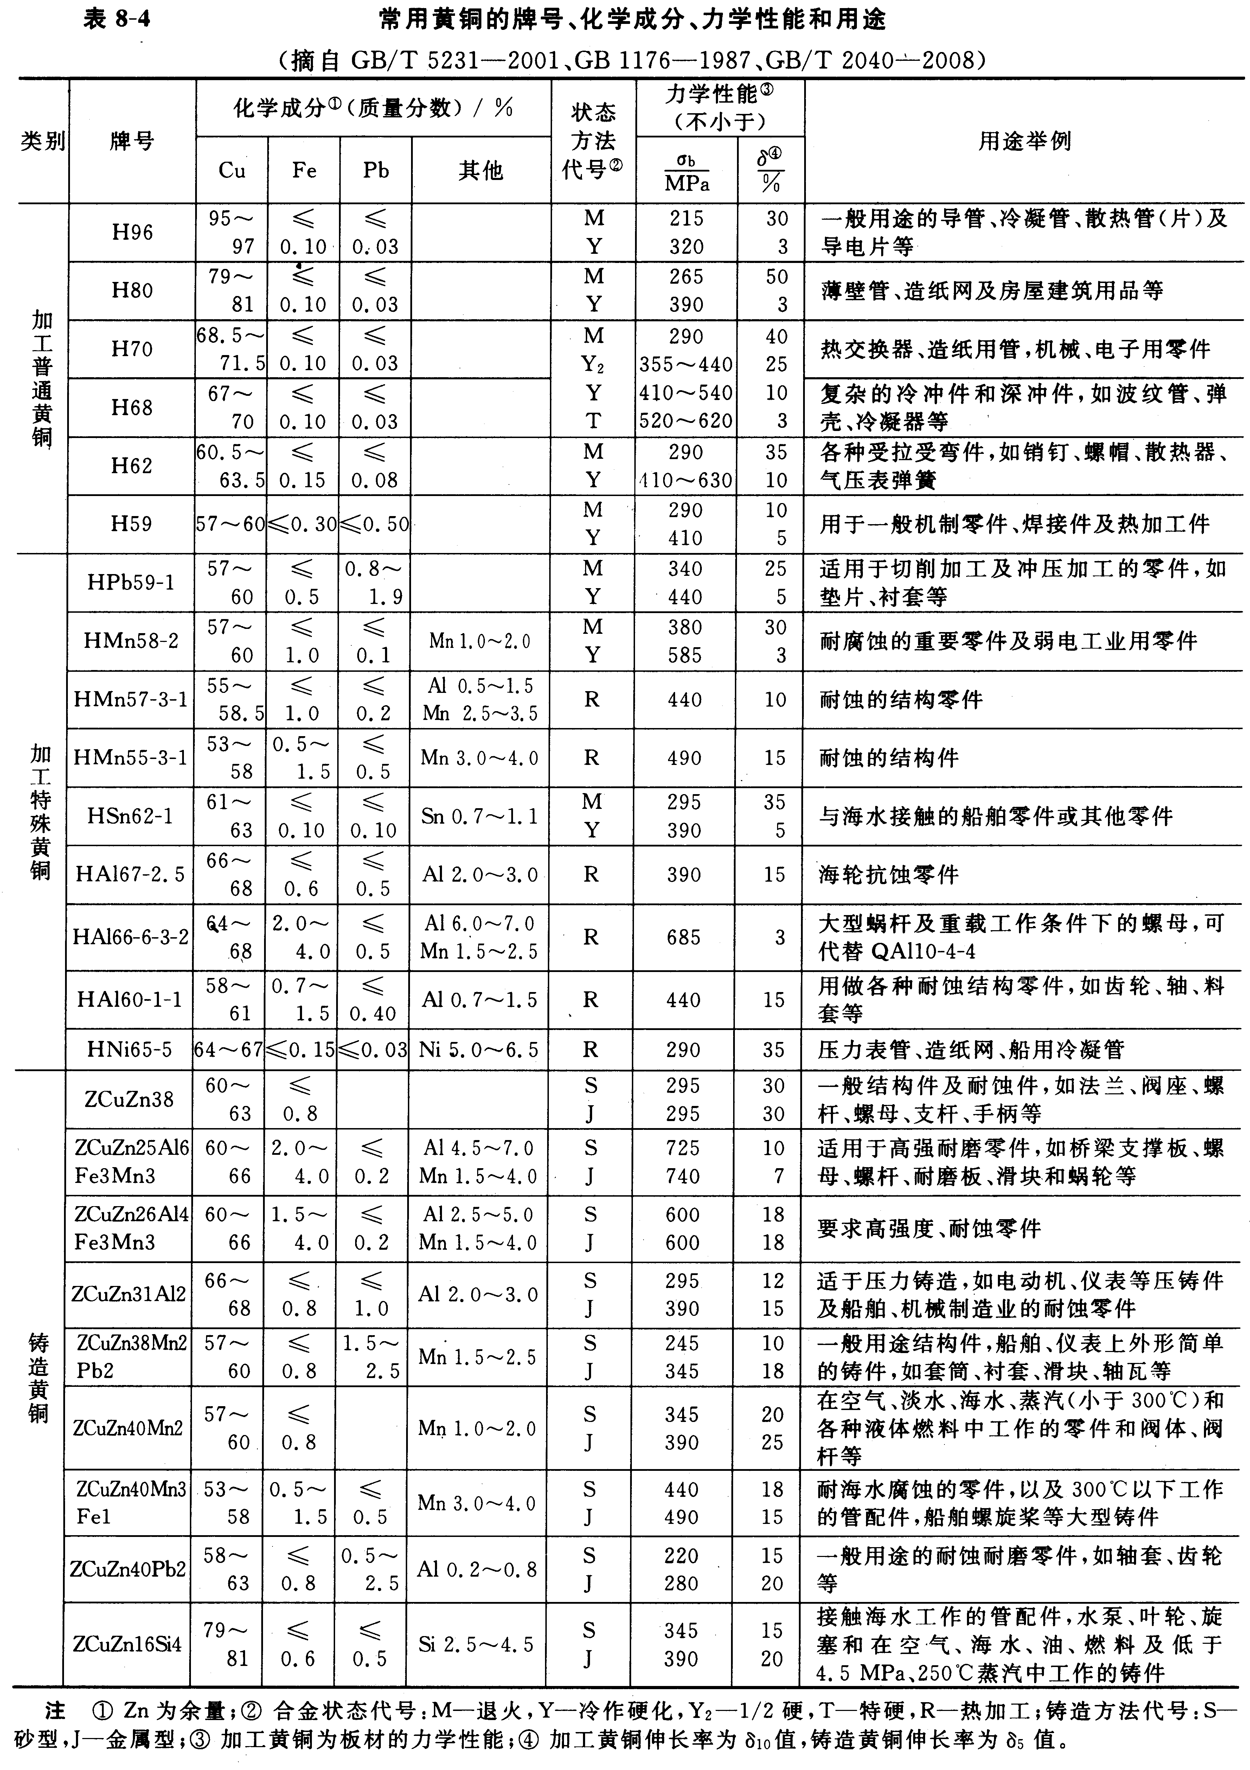
常用黄铜牌号、成分、性能、用途
GB/T 2040-2017 铜及铜合金板材
GB/T 5231-2022 加工铜及铜合金牌号和化学成分; GB/T 1176-2013 铸造铜及铜合金

Slide 53
三、白铜 Cupronickel

Slide 54
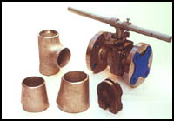
三、白铜 Cupronickel
白铜 ：以镍为主要合金元素 的 铜合金。
分类：
白铜
普通白铜
白铜
特殊白铜
白铜件

Slide 55
1.普通白铜
白铜件
普通白铜：Cu-Ni 二元合金（Cu多、Ni少），
性能特点：较高的耐蚀性和抗腐蚀疲劳性能、优良的冷热加工性能。
牌号：B + 镍的平均百分含量。
常用牌号：B5、B19 等。
应用：在蒸汽和海水环境下工作的精密机械,仪表零件及冷凝器、蒸馏器、热交换器…
普通白铜
B + 镍的平均百分含量

Slide 56
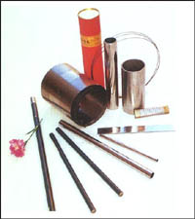

2.特殊白铜
（1）成分及分类：在普通白铜基础上添加Zn、Mn、Al等元素，分别称锌白铜、锰白铜、铝白铜等。
（2）特点：耐蚀性、强度和塑性高，成本低。
（3）常用牌号：如BMn40-1.5(康铜)、BMn43-0.5(考铜)。
（4）应用：精密机械、仪表零件及医疗器械等。
锌白铜
锰白铜
特殊白铜
铝白铜
…白铜
康铜热偶
白铜型材

Slide 57
四、青铜 Bronze

Slide 58


四、青铜 Bronze
青铜 ：除黄铜和白铜外的其他铜合金统称。
（2）加工青铜的牌号：
Q +主加元素符号及其平均百分含量+其他元素平均百分含量，
如QSn4-3(含4%Sn、3%Zn)。
（3）常用青铜：锡青铜、铝青铜、铍青铜、硅青铜、铅青铜…
青铜
青铜制品
Q + 主加元素符号及其平均百分含量(Zn除外) + 其他元素平均百分含量

Slide 59


1、锡青铜
锡青铜：以锡为主加元素的铜合金，锡含量一般为3~14%。
特点：铸造流动性差，铸件密度低，易渗漏，体积收缩率在有色金属中最小 。
耐蚀性良好，在大气、海水及无机盐溶液中的耐蚀性比纯铜和黄铜好，但在硫酸、盐酸和氨水中的耐蚀性较差。
Cu-Sn相图
锡青铜锭

Slide 60


1、锡青铜
常用牌：QSn4-3、QSn6.5-0.4、ZCuSn10Pb1…
船用青铜软管快速接头阀(锡青铜阀体、阀盖)
应用：主要用于耐蚀承载件，如弹簧、轴承、齿轮轴、蜗轮、垫圈等。
锡青铜管

Slide 61

2、铝青铜
铝青铜：以铝为主加元素的铜合金，铝含量为5~11%。
特点：强度、硬度、
铝青铜
大型水力发电设备中的抗磨环
耐磨性、耐热性及耐蚀性高于黄铜和锡青铜，铸造性能好，但焊接性能差。
常用牌号：QAl5、QAl7、ZCuAl8Mn13Fe3Ni2...
应用：船舶、飞机及仪器中的高强、耐磨、耐蚀件，如齿轮、轴承、蜗轮、轴套、螺旋桨等.

Slide 62

3、铍青铜
成分：以铍为主加元素的铜合金，铍含量为1.7~2.5%。
特点：高的强度、弹性极限、耐磨性、耐蚀性，良好的导电性、导热性、冷热加工及铸造性能，但价格较贵。
铍青铜
常用牌号：QBe2、QBe1.7、QBe1.9…
应用：重要的弹性件、耐磨件，如精密弹簧、膜片，高速、高压轴承及防爆工具、航海罗盘等重要机件。
铍青铜制品

Slide 63



12/9/2025 3:29 PM

Slide 64
第三节 钛及钛合金 Titanium & Its Alloys

Slide 65

第三节 钛及钛合金
一、工业纯钛
密度小(4.507g/cm³)，熔点高(1688 ℃)。882.5℃发生同素异构转变：
β-Ti(体心立方) ⇌ α-Ti, (密排六方)
特点：纯钛比强度高，塑性、低温韧性和耐蚀性好。
牌号：TA0~TA4共13个牌号
美F-22战机约36%重
量的零件用钛合金制造
GB/T 3620.1-2016 钛及钛合金牌号和化学成分

Slide 66



一、工业纯钛
纯钛主要用于 350℃以下工作、强度要求不高的零件，如石油化工用热交换器、反应器，海水净化装置及舰船零部件。
钛钢复合反应釜
钛管换热器
钛制蒸馏塔

Slide 67

二、钛合金
纯钛加入合金元素形成钛合金。
钛合金几乎都含有铝。铝能提高钛合金的强度、比强度和再结晶温度。
分类：按退火组织，钛合金可分为α型钛合金、β型钛合金和α+β型钛合金三类，牌号分别用TA、TB、TC加顺序号表示 。如TA5、TB2、TC4等。其中TA0~TA4为工业纯钛。
钛合金泵

Slide 68


1、α型钛合金
合金元素：铝（主加元素）、锡、锆等。
组织：不能热处理强化，通常在退火状态下使用,组织为单相α固溶体；
性能：强度低于另两类钛合金，但高温强度、低温韧性及耐蚀性优越。
钛合金氢泵诱导轮
钛合金氢泵壳体

Slide 69



1、α型钛合金
常用牌号：TA5、TA7等
应用：主要用于制造500℃以下工作的零件，如飞机压气机叶片、导弹的燃料罐、超音速飞机的蜗轮机匣及飞船上的高压低温容器等。
α-Ti合金组织
钛合金卫星框架
钛合金液下泵

Slide 70


2、β型钛合金
合金元素：钼、铬、钒、铝等。
组织：经淬火加时效处理后，组织为β相基体上分布着细小的α相粒子。
性能：强度高，但冶炼工艺复杂，难于焊接,应用受到限制。
钛合金管
钛合金管应用

Slide 71



2、β型钛合金
牌号：β型钛合金牌号有三个：TB2、TB3、TB4（ β+近β型钛合金共16个牌号：TB2~TB17）。
应用：350℃以下工作的结构件和紧固件, 如飞机压气机叶片、轴、弹簧、轮盘等.
钛合金棒
β钛合金眼镜架
GB/T 3620.1-2016 钛及钛合金牌号和化学成分
钛离心泵

Slide 72


3、α+β型钛合金
合金元素：铝、钒、 钼、铬 等。
特点：可进行热处理强化，强度高，塑性好，具有良好的热强性、耐蚀性和低温韧性。
钛合金列管式换热器

Slide 73



3、α+β型钛合金
牌号：α + β 型钛合金共有九个牌号,其中以TC4应用最广、用量最大，其经过淬火加时效处理后，组织为α + β + 时效析出的针状α。
注：“GB/T 3620.1-2016 钛及钛合金牌号和化学成分”中列有TC1~TC32 共29个牌号。
α+β钛合金组织(电镜)
α+β钛合金组织

Slide 74



3、α+β型钛合金
α+β型钛合金主要用于制造 400℃ 以下工作的飞机压气机叶片、火箭发动机外壳、火箭和导弹的液氢燃料箱部件及舰船耐压壳体等。
飞机压气机叶片
生物医用材料（人工关节）

Slide 75
第四节 镁及镁合金 Magnesium & Its Alloys

Slide 76
第四节 镁及镁合金
纯镁
镁合金：变形镁合金、铸造镁合金
纯镁
变形镁合金
镁合金
铸造铝合金

Slide 77
纯镁
性能：密度1.736g/cm³，熔点650℃，密排六方结构，强度和室温塑性较低，耐蚀性很差，在空气中极易氧化。
应用：不能用于制造零件，主要用作镁合金原料和脱氧剂。
牌号：Mg + 数字，如 Mg99.95

Slide 78
变形镁合金 Wrought magnesium alloys

Slide 79


变形镁合金
牌号：最主要合金元素的代号（英文字母） + 这些元素的大致含量（数字）+ 标识代号（英文字母）
例：AZ31B——表示含Al和Zn分别约为3%和1%的镁合金。
GB/T 5153-2016 变形镁及镁合金牌号和化学成分

Slide 80


变形镁合金
例：AZ31B——表示含Al和Zn分别约为3%和1%的镁合金，B为识别代号。
GB/T 5153-2016 变形镁及镁合金牌号和化学成分

Slide 81
变形镁合金
Mg-Mn系：ME20M、M2M——具有良好的耐蚀性和焊接性
应用：外形复杂、要求耐蚀的零件。
Mg-Al-Zn系：AZ31B、AZ40M——不可热处理强化，焊接性良好。
应用：形状复杂的锻件和模锻件
Mg-Zn-Zr系：ZK61M——高强度合金，切削加工性能良好，焊接性差
应用：锻件、挤压制品

Slide 82

变形镁合金
GB/T 5153-2016 变形镁及镁合金牌号和化学成分

Slide 83


变形镁合金
http://c.gb688.cn/bzgk/gb/showGb?type=online&hcno=04801490182D7C3BF9FE081DE1F2F85E

Slide 84
铸造镁合金 Cast magnesium alloys

Slide 85
铸造镁合金
表示方法：
示例：ZMgZn5Zr(ZM1)、ZMgNd2Zr(ZM11)
合金牌号：Z + Mg + 主要合金元素符号 + 数字（质量%数）
铸造镁合金
合金代号：Z+M+数字（顺序号）

Slide 86
铸造镁合金
主要类型：
Mg-Al-Zn系
铸造镁合金
Mg-Zn-Zr系
Mg-Re-Zn-Zr系

Slide 87
铸造镁合金——Mg-Al-Zn系
常用牌号：ZM5、ZM10——强度高、流动性和焊接性好、热裂倾向低，
应用：要求高屈服强度的承力结构件。

Slide 88
铸造镁合金——Mg-Zn-Zr系
属高强度合金系列
常用牌号：
ZM1——有疏松和热裂倾向，不易焊接，只能用于铸造形状较简单的零件。
ZM2——铸造性和焊接性明显改善，可用于制造在170~200℃下长期工作的零件。
ZM7——力学性能提高，但铸造、焊接性差，切削加工性能良好，应用：锻件、挤压制品

Slide 89
铸造镁合金——Mg-Re-Zn-Zr系
常用牌号：
ZM3、ZM4——在150~250℃下具有良好的力学性能，
应用：适于制造有温度要求但承载不大的零件。
ZM6——兼有良好的室温、铸造性能
应用：可用于制造常温和250℃下承受较高载荷的零件。

Slide 90

铸造镁合金
Mg-Al-Zn系
Mg-Zn-Zr系
Mg-Re-Zn-Zr系
http://c.gb688.cn/bzgk/gb/showGb?type=online&hcno=0979580B75002D3E7A15D1AB8E70A447

Slide 91


铸造镁合金
GB/T 1177-2018 铸造镁合金
Mg-Al-Zn系
Mg-Zn-Zr系
Mg-Re-Zn-Zr系

Slide 92

铸造镁合金
GB/T 1177-2018 铸造镁合金
Mg-Al-Zn系
Mg-Zn-Zr系
Mg-Re-Zn-Zr系

Slide 93

常用镁合金牌号、成分、性能、用途
GB/T 1177-2018 铸造镁合金

Slide 94



常用镁合金牌号、成分、性能、用途

Slide 95
第五节 滑动轴承合金 Plain Bearing Alloy Sliding Bearing Alloy

Slide 96


第五节 滑动轴承合金
滑动轴承合金：制造滑动轴承的轴瓦及其内衬的耐磨合金。
滑动轴承：机器设备中对旋转轴起支撑作用的重要部件
滑动轴承组成：由轴承体和轴瓦两部分组成。
滑动轴承优点（与滚动轴承相比）：承载面积大，工作平稳，无噪音及拆装方便等优点。

Slide 97
轴承合金—— 一、组织性能要求
（1）工作条件：当轴高速旋转时，轴瓦与轴颈发生强烈摩擦，承受轴颈施加的交变载荷和冲击力。
（2）对轴承合金的性能要求：
①足够的强韧性，以承受轴颈施加的交变冲击载荷；
②较小的热膨胀系数，良好的导热性和耐蚀性，以防止轴与轴瓦之间咬合；
③较小的摩擦系数，良好的耐磨性和磨合性，以减少轴颈磨损，保证轴与轴瓦良好的跑合。

Slide 98

第五节 滑动轴承合金
为满足性能要求，轴承合金的组织=软的基体上 +硬的质点，或硬的基体 + 软的质点。
（组织特点：软基体 + 硬质点；硬基体 + 软质点）
当轴旋转时，软的基体(或质点)被磨损而凹陷, 减少了轴颈与轴瓦的接触面积，有利于储存润滑油
软基体 + 硬质点
硬基体 + 软质点
和轴与轴瓦间的磨合，而硬的质点 (基体)则支撑着轴颈，起承载和耐磨作用.
软基体 (或质点)还能起嵌藏外来硬杂质颗粒的作用, 以避免擦伤轴颈。

Slide 99
二、常用（滑动）轴承合金
工业上常用 锡基、铅基 轴承合金，又称巴氏合金。
软基体、硬质点型：巴氏合金（锡基轴承合金、 铅基轴承合金）
硬基体、软质点型：铜基轴承合金、铝基轴承合金

Slide 100

1、锡基轴承合金
成分：以锡为主，并加入少量锑、铜等元素。
特点：熔点较低，是 软基体 + 硬质点 组织类型。
典型牌号：ZSnSb11Cu6。
组织：α基体（锑溶于锡的固溶体） + 白亮块状SnSb （硬质点，以SnSb 为基的β固溶体）+ 星状Cu₃Sn
ZSnSb11Cu6合金的显微组织

Slide 101

1、锡基轴承合金
性能特点：较高的耐磨性、导热性、耐蚀性和嵌藏性，摩擦系数和热膨胀系数小，但疲劳强度较低，工作温度不超过 150 ℃，价格高。
应用：重型动力机械，如气轮机、涡轮机和内燃机等大型机器高速轴瓦。
巴氏合金轴瓦

Slide 102

1、锡基轴承合金
GB/T 1174-2022 铸造轴承合金

Slide 103

1、锡基轴承合金
GB/T 1174-2022 铸造轴承合金

Slide 104

2、铅基轴承合金
合金成分：以铅为主，加入少量锑、锡、铜等元素，软基体 + 硬质点 型。
典型牌号：ZPbSb16Sn16Cu2
（其组织为(α+β)共晶基体 + 方块状SnSb +针状Cu3Sn）
ZPbSb16Sn16Cu2合金的显微组织

Slide 105


2、铅基轴承合金
性能特点：强度、硬度、耐蚀性和导热性都不如锡基轴承合金，但其成本低，高温强度好，有自润滑性。
应用：低速、低载条件下工作的设备，如汽车、拖拉机曲轴的轴承等。
内燃机轴瓦

Slide 106


2、铅基轴承合金
GB/T 1174-2022 铸造轴承合金

Slide 107

2、铅基轴承合金
GB/T 1174-2022 铸造轴承合金

Slide 108
3.铜基轴承合金
硬基体 + 软质点 型
常用牌号：
（1）ZCuSn10P1、ZCuSn5PbZn5 等 锡青铜
特点：强度高
应用：中速、承受较大载荷的轴承，如电动机、泵、机床上用的轴承；

Slide 109
3.铜基轴承合金
常用牌号：
（2）ZCuPb30 等 铅青铜：
特点：高的耐磨性、疲劳强度、导热性和低的摩擦系数，工作温度可达350℃
应用：高速、重载条件下工作的轴承，如航空发动机、高速柴油机、汽轮机上的轴承。

Slide 110


3.铜基轴承合金
GB/T 1174-2022 铸造轴承合金

Slide 111

3.铜基轴承合金
GB/T 1174-2022 铸造轴承合金

Slide 112


3.铜基轴承合金
GB/T 1174-2022 铸造轴承合金

Slide 113
4.铝基轴承合金
硬基体 + 软质点 型
常用牌号：ZAlSn6CuNi1
特点：密度小、导热性好、疲劳强度高、价格低廉
应用：高速、重载条件下工作的轴承，如重型汽车、拖拉机、内燃机的轴承。

Slide 114

4.铝基轴承合金
GB/T 1174-2022 铸造轴承合金

Slide 115

4.铝基轴承合金
GB/T 1174-2022 铸造轴承合金

Slide 116

5.锌基轴承合金
GB/T 1174-2022 铸造轴承合金

Slide 117

5.锌基轴承合金
GB/T 1174-2022 铸造轴承合金

Slide 118

轴承合金
http://c.gb688.cn/bzgk/gb/showGb?type=online&hcno=2644235AAB49A98E32E6DC0DF35279CD

Slide 119


轴承合金

Slide 120

双金属轴承
锡基和铅基轴承合金强度比较低，为提高其承载能力和使用寿命，生产上常采用离心浇注法,将它们镶铸在低碳钢轴瓦上，形成一层薄而均匀的内衬，成为双金属轴承。
表面保护层
减磨层
镍栅层
轴承合金
衬背

Slide 121
第六节、硬质合金 Cemented Carbide， Hardmetal

Slide 122
第六节、硬质合金 Cemented Carbide，Hardmetal
硬质合金 ：以一种或几种高熔点碳化物(氮化物、硼化物等）粉末为硬质相，加入起粘结作用的金属粉末，经混合加压成型，再经烧结而成的粉末冶金产品。
典型应用：高速切削刀具、冷/热作模具、量具，不受冲击、振动的高耐磨结构。
硬质合金

Slide 123
硬质合金——性能特点
（1）高硬度（86-93HRA，相当于69-81HRC）、高热硬性（可达900-1000℃）、高耐磨性；
（2）高弹性模量、高抗压强度，但抗弯曲强度较低
（3）良好的耐蚀性和抗氧化性，较小的膨胀系数，但导热性较差

Slide 124
硬质合金——性能特点
（4）脆性大，加工性差；不能进行锻造，也不能用一般的切削加工方法加工，只能采用电加工或专门的砂轮磨削
一般都是通过钎焊、粘结或机械装夹等方法将已成形的硬质合金制品固定在刀杆或模具上使用。

Slide 125
硬质合金——分类
钨钴类 YG
硬质合金
(1)钨钴类
(2)钨钴钛类
(3)钨钛钽（铌）类
钨钴钛类 YT
钨钛钽（铌）类 YW

Slide 126



硬质合金——(1)钨钴类
主要化学成分：WC + Co
牌号：YG （硬钴）+ 钴的质量%，如YG3、YG6

Slide 127
硬质合金——(2)钨钴钛类
主要化学成分：WC + TiC + Co
牌号：YT （硬钛）+ TiC 的质量%，如YT5

Slide 128


硬质合金—(3)钨钛钽（铌）类
主要化学成分：WC + TiC + TaC(碳化钽）/NbC(碳化铌）+ Co
牌号：YW （硬万）+ 顺序号，如 YW1
→ GB/T2075-2007
GB/T 2075-2007 切削加工用硬切削材料的分类和用途
大组和用途小组的分类代号

Slide 129

硬质合金—切削加工用硬质合金 → GB/T2075-2007
分类：六个主要类别：P、M、K、N、S、H
同一类别中，数字越大其耐磨性越低而韧性越高

Slide 130
硬质合金—切削加工用硬质合金 → GB/T2075-2007
分类：六个主要类别：P、M、K、N、S、H
同一类别中，数字越大其耐磨性越低而韧性越高

Slide 131


硬质合金—切削加工用硬质合金 → GB/T2075-2007

Slide 132
硬质合金—钢结硬质合金
钢结硬质合金：以钢粉末作黏结剂的硬质合金
钢粉末：碳素钢、合金工具钢、高速工具钢…
硬质颗粒含量较少（一般30~50%）
性能特点：韧性较好、便于加工成形，可锻、焊、切削、热处理，淬火 + 低温回火后 可达 66~77HRC
高耐磨、高刚度、抗氧化、耐腐蚀
应用：形状复杂的刀具、模具，要求刚度大、耐磨性好得机械零件
钢结硬质合金

Slide 133
作业（P145）
6-4、6-5、6-7
补充题：
1.什么是轴承合金？其组织有何特点？主要类型及典型应用？
2.简述钛合金的主要类型、性能特点及典型应用；
3.简述镁合金的主要类型、性能特点及典型应用；
《于永泗》P171：8-1、8-4、8-7、8-8（任选5个）、8-10

Slide 134
参考文献
世界有色金属 , World Nonferrous Metals
特种铸造及有色合金 , Special Casting & Nonferrous Alloys

Slide 135
Thanks

